Slide 1
Mardi 16 juin séance 1 CM1

Slide 2
Calcul mental
Multiplier par des fractions

Slide 3
Calcule 4 x $\frac{1}{4}$
1
4 x $\frac{ 1 }{4}$ = $\frac{4}{4}$
$\frac{ 4 }{4}$ = 1
Notes:
Partage équitable - autant chacun
3

Slide 4
Calcule 6 x
$$\frac{1}{2}$$
3
6 x $\frac{ 1 }{2}$ = $\frac{6}{2}$
$\frac{ 6 }{2}$ = 3
À RETENIR
Multiplier un nombre par $\frac{1 }{2}$ revient à prendre la moitié.
Notes:
Partage équitable - autant chacun
4

Slide 5
Calcule 12 x
$$\frac{1}{3}$$
12 x $\frac{ 1 }{3}$ = $\frac{12}{3}$
4
$\frac{12 }{3}$ = 4
Notes:
Partage équitable - autant chacun
5

Slide 6
Calcule 64 x
$$\frac{1}{2}$$
64 x $\frac{ 1 }{2}$ = $\frac{64}{2}$
32
$\frac{64 }{2}$ = 32
Notes:
Partage équitable - autant chacun
6

Slide 7
Calcule 8 x
$$\frac{1}{10}$$
8 x $\frac{ 1 }{10}$ = $\frac{8}{10}$
0,8
$\frac{8 }{10}$ = 0,8
Notes:
Partage équitable - autant chacun
7

Slide 8
Calcule 15 x
$$\frac{1}{100}$$
15 x $\frac{ 1 }{100}$ = $\frac{15}{100}$
0,15
$\frac{15 }{100}$ = 0,15
Notes:
Partage équitable - autant chacun
8

Slide 9
Calcule 24 x
$$\frac{1}{2}$$
24 x $\frac{ 1 }{2}$ = $\frac{24}{2}$
12
$\frac{24}{2}$ = 12
Notes:
Partage équitable - autant chacun
9

Slide 10
Nombres
Nombres décimaux et mesures de grandeurs

Slide 11
RAPPEL
Pour exprimer une mesure de longueur :
Je choisis l’unité la plus appropriée.
Le mètre (m) est l’unité principale.
Pour effectuer des calculs avec des mesures de longueurs :
Il faut exprimer toutes les mesures dans la même unité.
1 000 fois plus grand | 100 fois plus grand | 10 fois plus grand |  | 10 fois plus petit | 100 fois plus petit | 1 000 fois plus petit
Kilomètre km | hectomètre hm | décamètre dam | mètre m | décimètre dm | centimètre cm | millimètre mm
1 | 0 | 0 | 0
 |  |  | 1 | 0 | 0 | 0
 |  |  | 0, | 0 | 1

Slide 12
Le quiz du jour
Estimer des mesures de longueurs

Slide 13
Le quiz du jour
Une règle d’écolier mesure 30 … ?
a
c
cm
d
mm
b
m
km
Notes:
72

Slide 14
Le quiz du jour
Une règle d’écolier mesure 30 … ?
a
c
cm
d
mm
b
m
km
Notes:
72

Slide 15
Le quiz du jour
Le tour de la Terre mesure environ 40 000 … ?
a
c
cm
d
mm
b
m
km
Notes:
72

Slide 16
Le quiz du jour
Le tour de la Terre mesure environ 40 000 … ?
a
c
cm
d
mm
b
m
km
Notes:
72

Slide 17
Le quiz du jour
La hauteur règlementaire d’un panier de basket est de 3,05 … ?
a
c
cm
d
mm
b
m
km
Notes:
72

Slide 18
Le quiz du jour
La hauteur règlementaire d’un panier de basket est de 3,05 … ?
a
c
cm
d
mm
b
m
km
Notes:
72

Slide 19
Le quiz du jour
La hauteur d’une table s’élève à 75 … ?
a
c
cm
d
mm
b
m
km
Notes:
72

Slide 20
Le quiz du jour
La hauteur d’une table s’élève à 75 … ?
a
c
cm
d
mm
b
m
km
Notes:
72

Slide 21
Le quiz du jour
La longueur d’un clou mesure 25 … ?
a
c
cm
d
mm
b
m
km
Notes:
72

Slide 22
Le quiz du jour
La longueur d’un clou mesure 25 … ?
a
c
cm
d
mm
b
m
km
Notes:
72

Slide 23
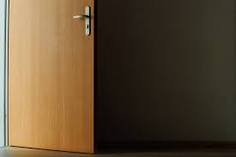
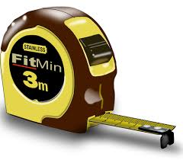
Faire le lien entre les unités de numération et les unités de mesure
Théo mesure la hauteur d’une porte. Il trouve 205 cm.
Comment exprimer cette mesure en mètres?
205 cm = 200 cm + 5 cm
205 cm = 2m + 5 cm
5 cm = $\frac{5}{100}$ m
Classe des milliers |  |  | Classe des unités simples
C | D | U km | C hm | D | U m
dixièmes
centièmes
millièmes
2 m 5 cm = 2 m + 0,05 m
dam
dm
cm
mm
2m 5 cm = 2,05 m
2 5
0
,

Slide 24
À RETENIR
Lorsqu’une longueur est donnée en mètre et en centimètre, on peut l’exprimer en mètre à l’aide d’un nombre décimal.
1 dm , c’est un dixième de mètre : 1 dm = $\frac{1}{10}$ m → 1 dm = 0,1 m
1 cm , c’est un centième de mètre : 1 cm = $\frac{1}{100}$ m → 1 cm = 0,01 m
Classe des milliers |  |  | Classe des unités simples
C | D | U km | C hm | D | U m
dixièmes
centièmes
millièmes
7 m 25 cm = 7 m 2 dm 5 cm
7 m 25 cm = 7 m + $\frac{2}{10}$ m + $\frac{5}{100}$ m
7 m 25 cm = 7,25 m
dam
dm
cm
mm
7 2 5
,

Slide 25
Faire le lien entre les unités de numération et les unités de mesure
Complète.
3 m 27 cm = … m
…

Slide 26
Faire le lien entre les unités de numération et les unités de mesure
Complète.
3 m 27 cm = 3 m + $\frac{27}{100}$ m
3 m 27 cm = m
3,27
Classe des milliers |  |  | Classe des unités simples
C | D | U km | C hm | D | U m
dixièmes
centièmes
millièmes
dam
dm
cm
mm
3 2 7
,
3 m 27 cm = 3 m + 0,27 m
3 m 27 cm = 3,27 m

Slide 27
Faire le lien entre les unités de numération et les unités de mesure
Complète.
1 dm 8 cm = dm
…

Slide 28
Faire le lien entre les unités de numération et les unités de mesure
Complète.
Classe des milliers |  |  | Classe des unités simples
C | D | U km | C hm | D | U m
1 dm 8 cm = dm
dixièmes
centièmes
millièmes
1,8
dam
dm
cm
mm
1 8
1 dm 8 cm = 1 dm + $\frac{8}{10}$ dm
1 dm 8 cm = 1 dm + 0,8 dm
1 dm 8 cm = 1,8 dm

Slide 29
Faire le lien entre les unités de numération et les unités de mesure
Complète.
4 cm 3 mm = cm
…

Slide 30
Faire le lien entre les unités de numération et les unités de mesure
Classe des milliers |  |  | Classe des unités simples
C | D | U km | C hm | D | U m
Complète.
dixièmes
centièmes
millièmes
4 cm 3 mm = cm
dam
dm
cm
mm
4,3
4 3
4 cm 3 mm = 4 cm + $\frac{3}{10}$ cm
4 cm 3 mm = 4 cm + 0,3 cm
4 cm 3 mm = 4,3 cm

Slide 31
Convertir et calculer des longueurs
Au mois de janvier, Léo mesurait 1,34 m.
Durant l'année, il a grandi de 8 cm.
Quelle est la taille de Léo à la fin de l'année ?
Classe des milliers |  |  | Classe des unités simples
C | D | U km | C hm | D | U m
8 cm = $\frac{8}{100}$ m = 0,08 m
dixièmes
centièmes
millièmes
dam
dm
cm
mm
1,34 + 0,08 = 1,42 m
1 3 4
,
Léo mesure 1,42 m.
8

Slide 32
Problèmes
Calculer des durées

Slide 33
Correction du problème donné
La vitesse du son
Le son parcourt 680 m en 2 secondes.
Quelle distance parcourt-il en 10 secondes ?
Exprime la distance en km.
10 secondes = 2 secondes x 5
680 m x 5 = (680 x 10) : 2 = 3 400 m
1 000 m = 1 km
3 400 m = 3,4 km
Le son parcourt 3,4 km en 10 secondes.

Slide 34
RAPPEL
Pour mesurer des durées,
je peux utiliser différentes unités :
Durant la journée, on utilise les heures (h), les minutes (min) et les secondes (s).
1 jour = 24 heures
1 heure = 60 minutes
1 min = 60 secondes
Durant l’année, on utilise les mois, les semaines, les jours.
1 an = 12 mois
1 an = 365 (366) jours
1 mois = 28 (29), 30, 31 jours
1 semaine = 7 jours
Pour des durées plus longues, on utilise la décennie, le siècle ou le millénaire.
1 décennie= 10 ans
1 siècle = 100 ans
1 millénaire = 1 000 ans

Slide 35
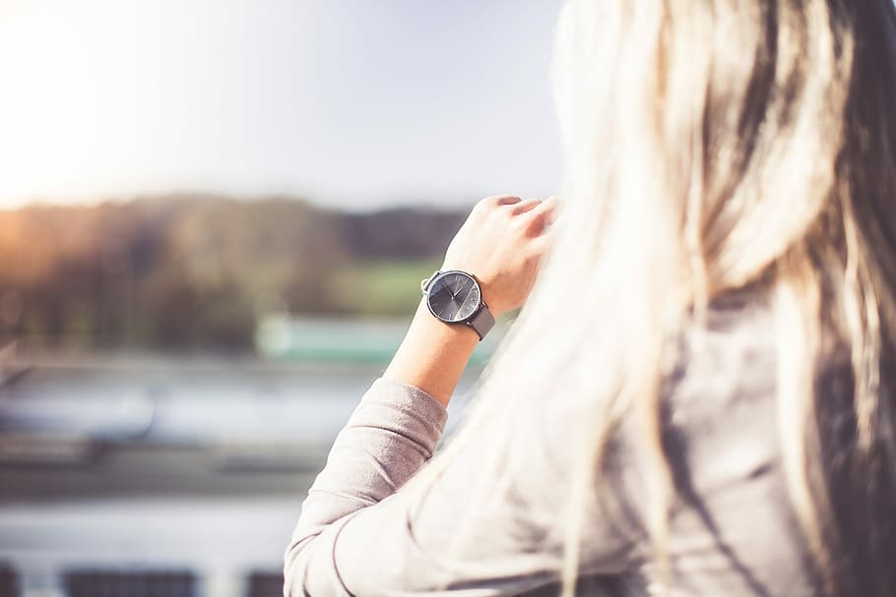
Cours de danse
Laura regarde sa montre. Elle constate que dans trois quarts d'heure elle devra être dans le gymnase pour son cours de danse qui commence à 17 h 10.
Quelle heure affiche alors la montre de Laura ?

Slide 36
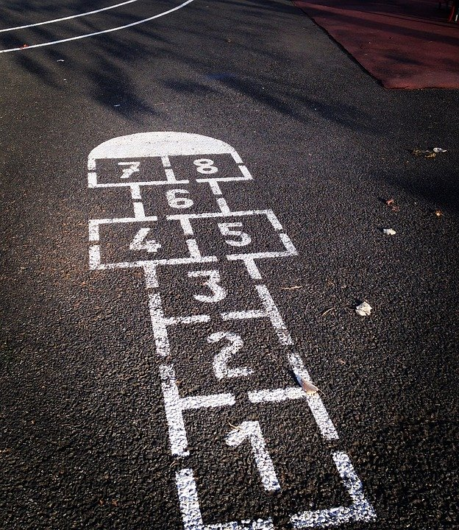
La récréation
Il est 9 h 35.
Combien de minutes faudra-t-il attendre pour aller en récréation à 10 h 20 ?

Slide 37
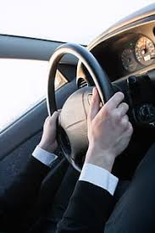
L’automobiliste
Un automobiliste a roulé pendant 2 h 37 min le matin et pendant 1 h 54 min l’après-midi.
Quelle est la durée totale de son trajet ?

